Slide 1
GoogLeNet
4월 2주차 -
HyeongRae Kim
RTOS Lab.
Dept. of Computer Science
Kyonggi University

Slide 2
Abstaract
우리는 ImageNet Large-Scale Visual Recognition Challenge 2014에서 분류 및 탐지를위한 새로운 최첨단 기술을 달성하는 코드 명인 Inception을 제안합니다.
이 아키텍처의 주요 특징은 네트워크 내부의 컴퓨팅 리소스의 향상된 활용입니다. 신중하게 만들어진 설계를 통해 우리는 계산량을 일정하게 유지하면서 네트워크의 깊이와 너비를 증가 시켰습니다.
품질을 최적화하기 위해 아키텍처 결정은 Hebbian principle과 다차원 처리의 직관에 기반을 두었습니다. ILSVRC14에 대한 제출에 사용된 특정 incarnation(화신)중 하나는 GoogLeNet이라고하며, 22 층의 깊은 네트워크입니다.

Slide 3
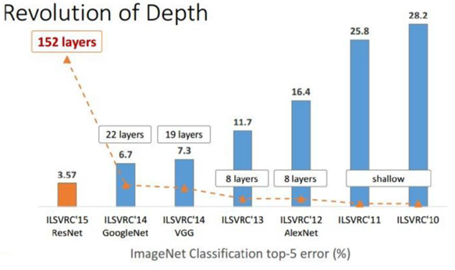
깊어지는 신경망
CNN의 성능을 향상시키는 가장 직접적인 방식은 망의 크기를 늘리는 것이다.
여기서 망의 크기를 늘린다는 것은 단순하게 망의 layer 수(depth)를 늘리는 것뿐만 아니라,
각 layer에 있는 unit의 수(width)도 늘리는 것을 의미한다.
특히 ImageNet 데이터와 같이 대용량 데이터를 이용해 학습을 하는 경우는 거의 필수적이라할 수 있다.
Notes:
2013년까지는 CNN 망의 깊이가 10 layer 미만이었지만,
2014년의 대표주자인 GoogLeNet과 VGGNet은 각각 22 layer와 19 layer로 깊어지게(deeper) 된다.
물론 top-5 에러율도 각각 6.7%와 7.3%로 낮아지게 된다.
AlexNet의 결과가 나온 뒤 불과 2년 만에 에러율을 약 10% 정도 낮추는 쾌거를 이루게 된다.
2015년 우승을 한 ResNet은 망의 깊이가 152 layer 로 더욱 깊어지게 되며,
top-5 에러율도 3.57%로 더욱 낮아지게 된다.

Slide 4
깊어지는 망의 부작용
우선 망이 커지면 커질수록 자유 파라미터(free parameter)의 수가 증가하게 되며,
이렇게 되면 망이 overfitting에 빠질 가능성이 높아진다.
(즉, 학습 데이터에만 특화된 결과가 만들어져, 실제 테스트 set에 적용하면 만족할 만한 결과가 나오지 못할 수 있다.)
또 다른 문제는 망의 크기가 커지면 그만큼 연산량이 늘어나게 된다.
학습이 잘못되어 filter의 kernel이 특정한 무리로 쏠리게 된다면,
기껏 망의 크기를 늘렸음에도 불구하고, 최적의 결과를 얻지 못할 수도 있다.

Slide 5
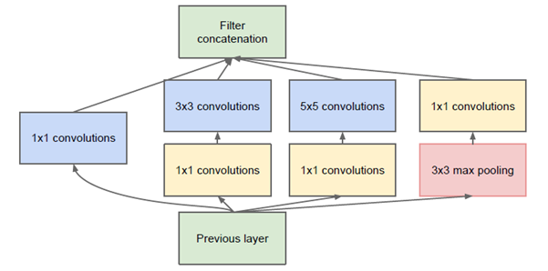
깊어지는 신경망의 해결 : Inception
1x1 convolution을 적절히 사용하여
차원을 줄이고(reduce dimension) 망이 깊어졌을 때
연산량이 늘어나는 문제를 해결하였다.
Notes:
Convolution은 local receptive field의 개념을 적용하기 때문에
7x7, 5x5, 3x3과 같이 주변 픽셀들의 정보를 같이 활용을 한다.
그런데 1x1 convolution 이라는 개념이 나온다.
1x1 convolution을 하는 결정적인 이유는 차원을 줄이는 것이다.
1x1 convolution을 수행하면, 여러 개의 feature-map으로부터 비슷한 성질을 갖는 것들을 묶어낼 수 있고,
결과적으로 feature-map의 숫자를 줄일 수 있으며,
feature-map의 숫자가 줄어들게 되면 연산량을 줄일 수 있게 된다.
또한 연산량이 줄어들게 되면, 망이 더 깊어질 수 있는 여지가 생기게 된다.

Slide 6
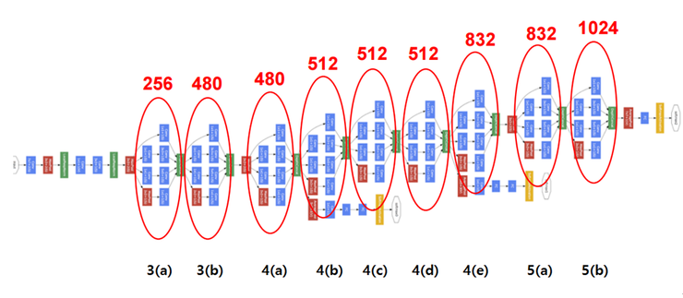
GoogLeNet
GoogLeNet은 그림과 같이, 총 9개의 인셉션 모듈이 적용이 되었다. 그림에서 빨간색 동그라미가 인셉션 모듈에 해당이 된다.
Notes:
위 그림에서 파란색 유닛은 convolutional layer를 의미하고,
빨간색은 max-pooling 유닛을 뜻하며,
노란색 유닛은Softmax layer이고,
녹색은 기타 function을 가리킨다.
인셉션 모듈을 나타내는 동그라미 위에 있는 숫자는 각 단계에서 얻어지는 feature-map의 수를 나타낸다.

Slide 7
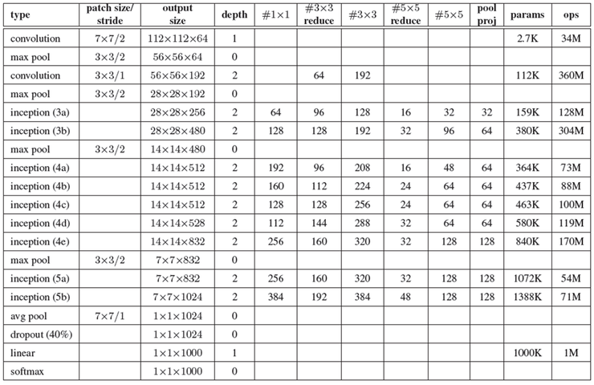
ReLU
Notes:
인셉션 3(a)에는 256이라는 빨간색 숫자가 적혀 있는데, 이것은 인셉션 3(a)를 통해 총 256개의 feature-map이 만들어졌다는 뜻이며, 이것은 1x1 convolution을 통해 64개, 1x1과 3x3 연속 convolution을 통해 128개, 1x1과 5x5 연속convolution을 통해 32개, max-pooling과 1x1 convolution을 통해 32개를 적용하여 도합 256개의 feature-map을 얻을 수 있게 되었다는 뜻이다.
3x3보다는 5x5 convolution을 통해 얻는 feature-map의 개수가 작은 이유는 5x5 convolution이 훨씬 연산량을 많이필요로 하기 때문이며, 입력 이미지의 크기가 이미 28x28로 줄어든 상황에서는 3x3으로 얻을 수 있는 feature가 5x5로 얻을 수 있는 feature보다 많기 때문일 것이다.
1x1 convolution을 두어서 3x3 convolution의 경우는 1x1 convolution을 통해 192개의 feature-map이 96개로 줄었기 때문에 50% 정도 연산량이 줄었으며, 5x5의 경우는 192개가 16개로 줄었기 때문에, 약 91.7% 정도 연산량이 줄어들게 되었다. 특히 5x5에서 연산량이 크게 줄었기 때문에, 1x1 convolution을 통한 차원 축소의 효과를 크게 누릴 수 있다

Slide 8
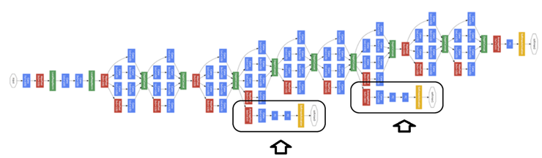
Vanishing gradient 해결 : Auxiliary classifier
망이 깊어지면서 생기는 큰 문제 중 하나는 vanishing gradient 문제이며,
이로 인해 학습 속도가 아주 느려지거나 overfitting 문제가 발생한다.
신경망에서는 최종 단의 error을 역전파(back-propagation)를 시키면서 파라미터 값을 갱신한다.
그런데 gradient 값들이 0 근처로 가게 되면, 학습 속도가 아주 느려지거나
파라미터의 변화가 별로 없어 학습 결과가 더 나빠지는 현상이 발생할 수 있다.
Notes:
GoogLeNet에서는 이 문제를 극복하기 위해 Auxiliary classifier를 중간 2곳에 두었다.
학습을 할 때는 이 Auxiliary classifier를 이용하여 vanishing gradient 문제를 피하고,
수렴을 더 좋게 해주면서 학습 결과가 좋게 된다.
이 Auxiliary classifier는 GoogLeNet 논문에 자세한 설명은 없지만,

Slide 9
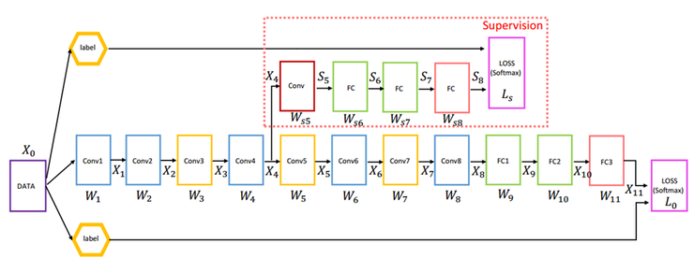
Auxiliary classifier
Notes:
위 그림은 Liwei Wang의 논문에 나오는 실험용 DNN의 구조이며,
X4의 위치에 그들이 SuperVision이라고 부르는 Auxiliary classifier를 배치하고,
back-propagation 시에 X4 위치에서는 Auxiliary classifier와 최종 출력으로부터 정상적인
back-propagation 결과를 결합시킨다.
이렇게 되면, Auxiliary classifier의 back propagation 결과가 더해지기 때문에 X4 위치에서
gradient가 작아지는 문제를 피할 수 있다.
학습이 끝나고, 학습된 DNN을 이용할 때는 Auxiliary classifier는 삭제한다.
즉, Auxiliary classifier는 학습을 도와주는 역할만을 하고,
학습을 통해 결과를 얻게 되면, 본래의 역할을 다했기 때문에 제거한다.
GoogLeNet에서는 어느 위치에 Auxiliary classifier를 놓을 것인지,
어떤 결과를 얻었는지 명확하게 밝히지 않았지만,
Liwei 연구팀은 초기 (10~50)번 정도의 iteration을 통해 gradient가 어떻게 움직이는지 확인을 하고,
그 위치에 Auxiliary classifier를 붙이는 것이 좋다고 논문에서 밝혔다.

Slide 10
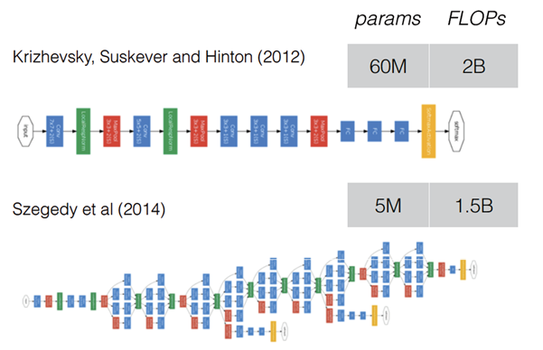
AlexNet의 성능 향상을 위한 고려
구글의 연구팀들은 망을 더 깊게 하여 성능 향상을 꾀하면서도,
연산량의 증가를 늘리지 않는 CNN 구조를 개발하기 위해 많은 연구를 하였다.
결과적으로 초기 CNN 구조가 적합하지 않다는 것을 발견하였으며,
효과적으로 차원을 줄이면서 망을 깊게 할 수 있는 방법으로 인셉션 모듈을 개발하였다.

Slide 11
Thank You
For Listening
Notes:
LeNet과 유사한 구조 이지만 깊은 신경망을 사용하여 특징을 더욱 잘 추출.
성능개선을 위해 가능한 방법을 모두 동원하였다.
학습시키는데 일주일정도 걸린다. 뒤쪽의 FC의 수가 너무 크다.
하이퍼 파라미터를 어떻게 최적화 시키는지 궁금, 학습시킬수는 없나?
- Learning Hyper Parameter
1) SGD w/ batch size = 128
2) momentum = 0.9
3) weight decay = 0.0005
4) 각 Layer weight 초기화(표준편차 = 0.01 w/ zero-mean Gaussian distribution)
5) convolution 2,4,5 및 fc layer bias 초기화 1, 나머지 layer 0
6) Learning rate = 0.01

Slide 12
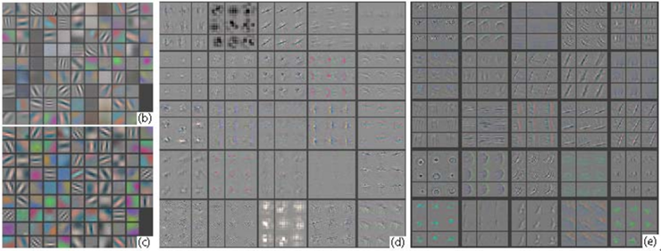
feature 몰림

Slide 13
.

